Slide 1
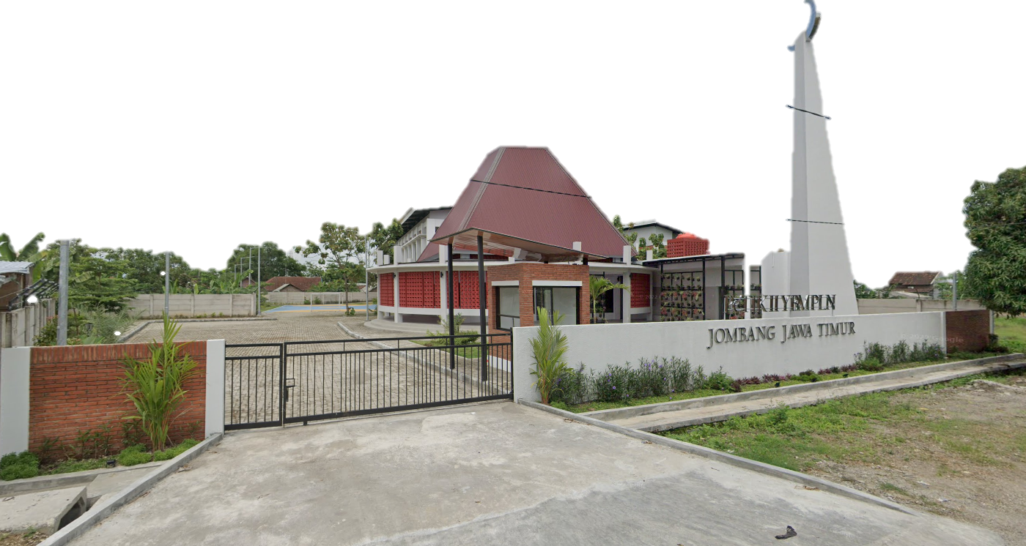



Tugas Perulangan While pada Python
Hanif Miladi Fauzan
PeTIK II YBM PLN
Denayar Utara, Plosogeneng, Kec. Jombang, Kab. Jombang, Jawa Timur

Slide 2

1. Perulangan while pada Python
Perulangan while pada Python adalah
- Proses pengulangan suatu blok kode program selama sebuah kondisi terpenuhi
- Bersifat infinite alias tidak pasti / bahkan tidak terbatas
Perulangan while bertujuan untuk mengeksekusi sekumpulan statement secara berulang-ulang berdasarkan kondisi tertentu. Selama kondisi true, akan statement 1, statement 2, dan seterusnya akan terus di eksekusi

Slide 3
2. Penamaan Variabel yang Valid
MyWeb (a.)
my_Web_ (c.)
_5myWeb_ (d.)

Slide 4
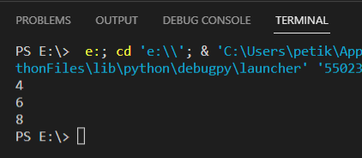
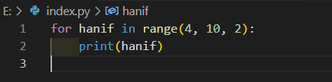
3. Buatlah program python menggunakan perulangan for, yang mencetak angka 4, 6, 8

Slide 5
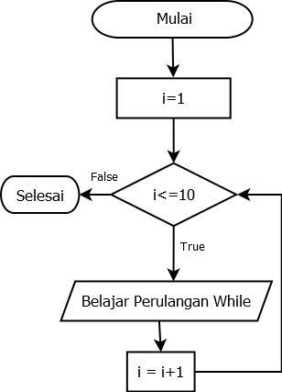
4. Apa yang kamu ketahui tentang struktur perulangan while dan
buatlah flowchart dari struktur perulangan while!
Mulai
Inisialisasi nilai awal i =1
Cek kondisi apakah i <= 10 jika ya maka cetak output “belajar perulangan while”
nilai i ditambahkan 1
cek kondisi kembali apakah i <=10 jika benar maka kembali mencetak dan nilai i ditambahkan 1
iterasi terus dilakukan hingga kondisi bernilai salah (false)

Slide 6
5. Kapan harus menggunakan for, dan kapan harus menggunakan
while?
Menggunakan For untuk kasus” yg berkaitan dgn data sequence (data yg akan di tampilkan (isi print)) pada python, atau untuk kasus yg sudah jelas jumlah perulangannya
Menggunakan While jika memang perulangan tidak jelas akan dilakukan berapa banyak

Slide 7
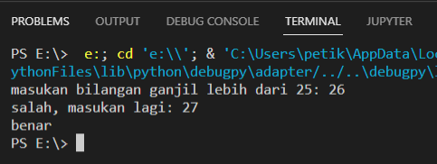
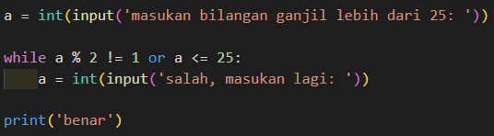
6. Buatlah perulangan while dengan inputan, meminta user untuk
memasukkan angka ganjil lebih dari 25

Slide 8
7. Sebutkan 3 komponen utama dalam penulisan sintaks while!
Keyword while
<kondisi> : bisa berupa variable integer, boolean atau ekspresi logika
Blok kode yang akan di ulang-ulang Kondisi terpenuhi.

Slide 9
8. Jelaskan pengertian dari operator aritmatika, beserta operator dan
symbol pada python!
Operator aritmatika adalah operator yang di gunakan untuk melakukan perhitungan dengan operasi matematika dasar.
Pertambahan +
Pengurangan –
Perkalian *
Pembagian /
Pembagian bulat //
Modulo/Modulus/Persen %
Eksponen/Pangkat **

Slide 10
9. Jelaskan pengertian operator perbandingan, beserta operator dan
symbol pada python!
Operator Perbandingan pada Python digunakan untuk melakukan suatu perbandingan antar variabel. Output yang di tampilkan adalah nilai boolean “True” atau “False”
Persamaan ==
Tidak sama !=
Lebih besar dari >
Lebih kecil dari >
Lebih besar / sama dengan >=
Lebih kecil / sama dengan <=

Slide 11
10. Jelaskan pengertian operator penugasan, beserta operator dan
symbol pada python!
Operator Penugasan adalah operator yang digunakan untuk memasukan nilai atau modifikasi nilai suatu variable

Slide 12
Mendefinisikan nilai suatu variabel | =
Tambah sama dengan Menambahkan nilai suatu variabel | +=
Kurang sama dengan Mengurangkan nilai suatu variabel | -=
Kali sama dengan Perkalian nilai suatu variable | *=
Bagi sama dengan Membagi nilai suatu variabel | /=
Pembagian bulat sama dengan Pembagian bulat nilai suatu variabel | //=
Modulo sama dengan Sisa pembagian nilai variabel dgn suatu bilangan | %=
Pangkat sama dengan Pangkat suatu Variabel | **=

Slide 13
Terima Kasih

